Slide 1

Новое в трудовом законодательстве в 2022 году

Slide 2
Утратило силу Постановление Минтруда России, Минобразования России от 13.01.2003 № 1/29.
Введены в действие новые Правила обучения по охране труда, утвержденные Постановлением Правительства РФ
от 24.12.2021 № 2464

Slide 3
Инструктажи по охране труда
Новые правила обучения нормам охраны труда
Обучение по оказанию первой помощи пострадавшим
Обучение по использованию (применению) средств индивидуальной защиты
Обучение по охране труда у работодателя

Slide 4
Инструктажи по охране труда
Новые правила предусматривают первичный, повторный и внеплановый инструктажи по охране труда
П. 13 Постановления Правительства РФ от 24.12.2021 № 2464 «О порядке обучения по охране труда и проверки знания требований охраны труда» (вместе с Правилами обучения по охране труда и проверки знания требований охраны труда)
Приказ Минтруда России от 18.11.2020 № 814н «Об утверждении Правил по охране труда при эксплуатации промышленного транспорта»

Slide 5

Новые правила обучения нормам охраны труда
П. 25 Постановления Правительства РФ от 24.12.2021 № 2464 «О порядке обучения по охране труда и проверки знания требований охраны труда» (вместе с Правилами обучения по охране труда и проверки знания требований охраны труда)

Slide 6

Обучение оказания первой помощи
П. 33 Постановления Правительства РФ от 24.12.2021 № 2464 «О порядке обучения по охране труда и проверки знания требований охраны труда» (вместе с Правилами обучения по охране труда и проверки знания требований охраны труда)

Slide 7

Обучение по использованию СИЗ
Обучение по использованию (применению) СИЗ проводится не реже одного раза в три года. Порядок обучения, как и в предыдущем случае, определяется локальным актом работодателя

Slide 8

Обучение по охране труда у работодателя
- от 2 до 15 человек всех категорий рисков ‒ должна направить в обучающую организацию одного работника;
- от 16 до 50 человек всех категорий риска ‒ 3 сотрудников;
- от 51 до 250 низкого, умеренного и среднего риска ‒ 5 человек, а высокого и значительного риска ‒ 7 и т. д.

Slide 9
Обучение, в зависимости от категории работников, проводится по программам обучения:
а) по общим вопросам охраны труда и функционирования системы управления охраной труда продолжительностью не менее 16 часов;
б) безопасным методам и приемам выполнения работ при воздействии вредных или опасных производственных факторов, источников и оценки профрисков, продолжительностью не менее 16 часов;
в) безопасным методам и приемам выполнения работ повышенной опасности, к которым предъявляются дополнительные требования в соответствии с нормативными правовыми актами, содержащими государственные нормативные требования охраны труда.

Slide 10
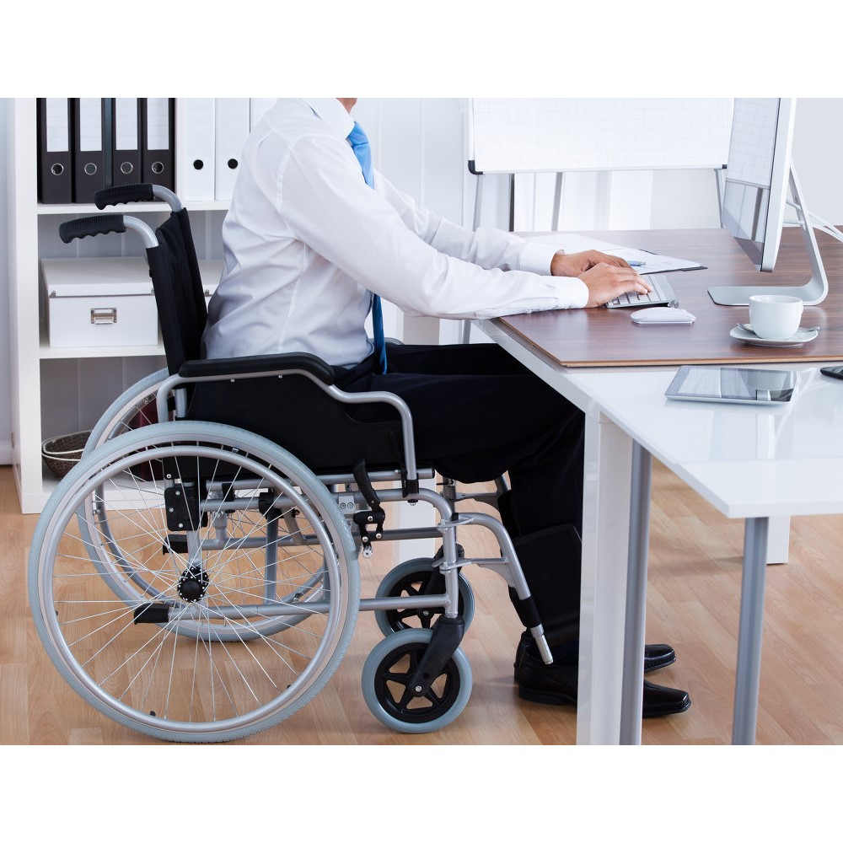
Квотирование рабочих мест для инвалидов
Правила выполнения работодателями утвержденных квот для приема на работу инвалидов (постановление Правительства РФ от 14.03.2022 № 366).

Slide 11

Защита персональных данных работников
С 1 сентября 2022 года работодателей обязали уведомлять Роскомнадзор о начале обработки и распространения персональных данных сотрудников
(Федеральный закон от 14.07.2022 № 266-ФЗ).

Slide 12
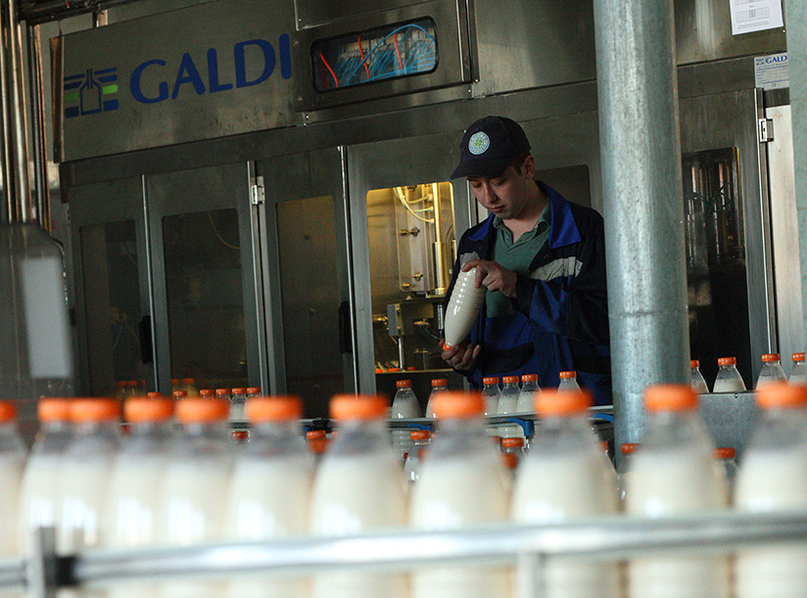
Бесплатная выдача лечебного питания, молока и сока
Новые правила бесплатной выдачи лечебно-профилактического питания, молока и сока сотрудникам, занятым на работах с вредными условиями труда
-приказ Минтруда от
16.05.2022 № 298н
-приказ Минтруда
от 12.05.2022 № 291н

Slide 13

Учет микротравм в организации
С 01 марта 2022 года на основании статьи 226 ТК РФ и приказа Минтруда России № 632н в каждой организации должен быть внедрен порядок учета микротравм. С этой целью рекомендуется разработать положение и приказ по учету микроповреждений работниками организации, ознакомить с ним сотрудников и вести учет.

Slide 14

Информирование работников о трудовых правах
С 01 марта 2022 года вступил в силу приказ Минтруда № 773н от 29.10.2021 года, обязующий работодателя информировать работников о трудовых правах, например, каким образом реализуется обязанность руководителем организации создавать безопасные условия труда.
Формами информирования являются:
* Ознакомление работника при приеме на работу с условиями трудового договора;
* Ознакомление работников с результатами СОУТ на их рабочих местах;
* Ознакомление с информацией о существующих профессиональных рисках и их уровнях;
* Ознакомление работника с требованиями должностной инструкции, инструкций по охране труда, перечнем выдаваемых на рабочем месте СИЗ, требованиями правил (стандартов) по охране труда и других локальных нормативных актов работодателя.
* В зависимости от своих финансовых возможностей и в дополнение к указанным формам работодатели могут также применять иные
способы информирования работников об их трудовых
правах, перечисленные в настоящем приказе.
* Ознакомление работников может осуществляться
в электронной форме при наличии у работодателя
электронного документооборота.

Slide 15

Оценка профессиональных рисков
* С 01 марта 2022 года статьей 218 ТК РФ закреплена обязанность каждого работодателя проводить оценку профессиональных рисков на рабочих местах.
* Вступили в силу рекомендации о выборе методики по оценке профессионального риска
(приказ Минтруда № 926н),
по обнаружению и опознаванию
опасностей (приказ Минтруда № 36)

Slide 16
СПАСИБО
ЗА
ВНИМАНИЕ !!!

